Slide 1

Security Analysis of EOSIO Smart Contracts论文分享
汇报人：彭婷
日期：2022年7月31日
Notes:
EOSIO智能合约的安全性分析

Slide 2
目录
01
概要与介绍
02
背景
CONTENTS
03
EOSIO智能合约漏洞
04
技术难点与解决
05
系统设计与实现
06
效果

Slide 3
01
概要与介绍

Slide 4

概要与介绍
由于工作证明共识的带来的吞吐量有限（例如TPS），因此不能使用传统的区块链平台（例如比特币和以太坊）来支持高性能应用程序。
研究人员提出了不同的共识协议，例如权益证明（PoS）和委托权益证明（DPoS）以解决性能问题。
作为最具代表性的DPoS平台之一，EOSIO已成为最活跃的全球社区之一。 EOSIO采用了基于DPoS共识协议的多线程机制，能够实现数百万的TPS。 EOSIO的性能优势使其在去中心化应用程序（DApps）开发人员中很受欢迎。

Slide 5
概要与介绍
智能合约是一种计算机协议，允许用户以便捷安全的方式进行数字协商。与传统合约法相比，智能合约的交易成本大大降低，并且共识协议确保了其执行的正确性。 EOSIO智能合约可以用C ++编写，然后将其编译为WebAssembly（又名Wasm）并在EOS虚拟机（EOS VM）中执行。
但是，要保证执行智能合约的安全性并不容易，特别是EOSIO。 EOSIO智能合约中发现了许多漏洞，遭受了严重的攻击，造成了巨大的经济损失。

Slide 6
02
背景

Slide 7
背景
作为第一个工业级规模的分布式操作系统，EOSIO平台可以实现高性能，即数百万个TPS，以有效执行复杂的DApp。它如此高效地执行，事实上很大程度归功于它使用的共识算法，即DPoS。与传统的PoW（比特币和以太坊）相比，它不会在不必要的挖掘过程中花费大量的计算资源。
账户管理
EOSIO交易
Wasm字节码和EOS VM
EOSIO关键概念

Slide 8
账户管理
EOSIO中的帐户是识别实体的基本单位，它可以触发与EOSIO中其他帐户的交易。
此外，为了确保帐户安全并防止身份欺诈，EOSIO实施了基于权限的高级访问控制系统。
Notes:
具体而言，该帐户可以将公共/专用密钥分配给特定的操作，并且特定的密钥只能执行相应的操作。默认情况下，EOSIO帐户附加到两个公用密钥：ownerkey（用于指定帐户的所有权）和active key（用于授予对帐户活动的访问权限）。这两个密钥授权两个本机命名权限：owner和active权限，以管理帐户。除了本机权限，EOSIO还允许自定义命名权限以进行高级帐户管理。

Slide 9
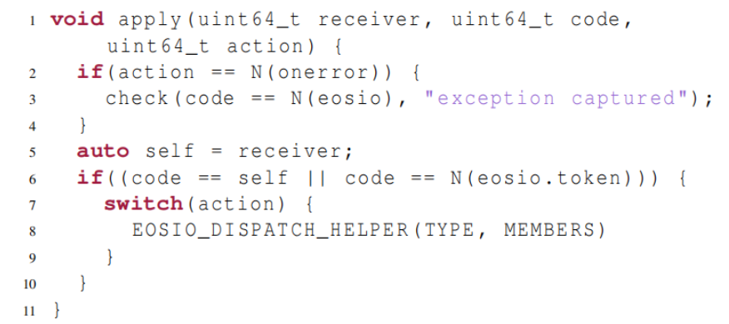
账户管理
Notes:
与以太坊不同，EOSIO智能合约不被视为单独的实体。智能合约只是帐户中存储的一小段代码，这就可以解释为什么EOSIO中的智能合约是可更新的，而不是所有者无法自由更改和销毁的，因此，当一个帐户被另一个人调用时，它所驻留的智能合约将负责处理收到的调用。这样，合约中最关键的组件就是dispatcher，它可以将请求调度到相应的函数。由EOSIO官方定义，智能合约中的调度程序被命名为apply，如上所示。

Slide 10
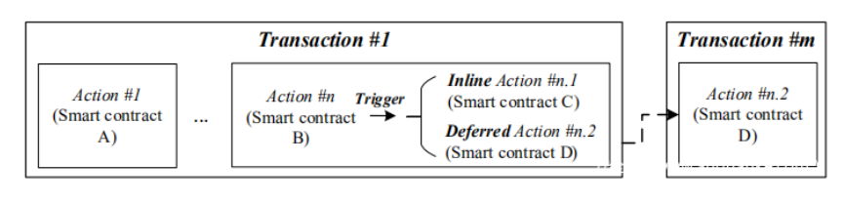
EOSIO交易
事务是由节点验证的基本单位，它被打包在块中。
Notes:
如下图所示，一个事务由一个或多个action组成。动作是触发函数的基本单位。例如，上面第1行的操作指定了目标函数名称。一个动作负责携带调用者的权限。
一个动作可以通过两种方式在同一上下文中触发其他动作：inlined和deferred。具体来说，内联动作可以看作是继承其父级上下文（包括所携带的权限）的普通动作。至于延迟动作，引入该动作的原因是每个事务的执行时间上限为30毫秒，并且所有不必要的动作都可以分为延迟动作以执行。因此，如上图所示，在不同的事务中执行了延迟的操作。

Slide 11
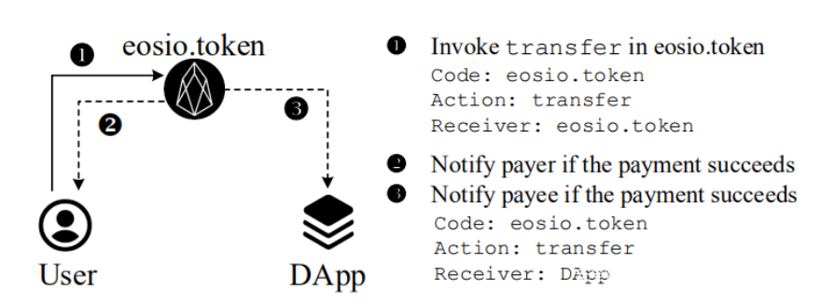
EOSIO交易
除了交易和动作外，还有另一种排他性机制，即notifification。
Notes:
如下图所示，EOS是帐户eosio.token发行的正式token。它维护一个表格以记录持有人及其余额。因此，要将EOS转移到DApp，用户必须在eosio.token中请求transfer函数。对于上图中的步骤1，指示实际调用其代码的是eosio.token；代表动作或通知的接收者也是eosio.token。更新余额表后，eosio.token将通知付款人和收款人（参阅步骤2和3）。请注意，步骤3中的代码仍然是eosio.token，因为通知根本不是一个动作，而接收者是DApp。最后，通知也将由调度程序处理，就像使用相同的动作调用一样姓名。

Slide 12
Wasm字节码和EOS VM
EOSIO智能合约用C ++编写，然后编译为WebAssembly（Wasm）字节码，该字节码将在EOS VM中执行。
EOSIO Wasm二进制文件称为模块。
Notes:
EOSIO智能合约用C ++编写，然后编译为WebAssembly（Wasm）字节码，该字节码将在EOS VM中执行。Wasm是基于堆栈的虚拟机的二进制指令格式。尽管它被设计为支持高性能Web应用程序的开放标准，但它也可以用于支持其他环境，例如区块链。由于其高效性和可移植性，除了EOSIO之外，其他流行的区块链（例如，以太坊2.0）也支持Wasm。
EOSIO Wasm二进制文件称为模块。 在模块内部，存在许多部分。 具体而言，在Function”部分中确定函数的顺序，该顺序与Code部分中函数（在低级指令中）的实现顺序相对应。 出现在Element部分的所有函数索引都可以视为当前模块的条目。 此外，字符串文字常用于初始化“内存”部分并存储在Data部分中。
像以太坊VM一样，EOS VM支持Stack，Local和Global，它们通过多个指令（例如local_set，global_get）从虚拟堆栈中推送和弹出。 同样，EOS VM具有一个称为Memory的区域，这是一个可随机访问的线性字节数组，只能通过使用特定指令（例如load和store）进行访问。

Slide 13
03
EOSIO智能合约漏洞

Slide 14
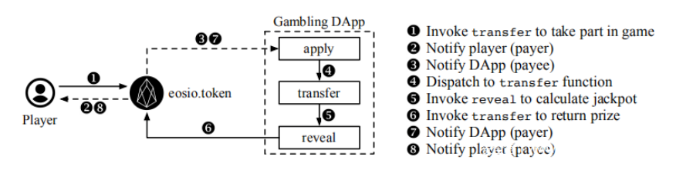
EOSIO智能合约漏洞
在合约执行的生命周期内，可以随时进行攻击。因此首先以DApp为例，介绍智能合约执行的一般生命周期，如下图所示。
Notes:
首先，玩家在eosio.token中调用转移以参与游戏。
然后，当DApp收到通知时，它将分派要通过分派器进行transfer的请求。
transfer将调用reveal以计算一个随机数，以确定玩家是否在本回合中中了头奖。
如果是，DApp将触发eosio.token中的transfer，以将奖品返还给玩家。
但是，攻击者可以在每个步骤中利用这些漏洞来获取利润。
例如，在第3步和第4步中，攻击者可能无法严格验证输入参数的值。
最重要的是，整个游戏过程都有可能被恶意回滚。

Slide 15
EOSIO智能合约漏洞
与合约执行生命周期有关的四种常见漏洞。
常见漏洞
虚假EOS
回滚
缺少权限检查
虚假收据

Slide 16
虚假EOS
任何人都可以创建和发行称为EOS的token，因为token名称和符号在EOSIO中不需要符合唯一性。因此，在下图中的步骤3对code进行不正确验证可能会导致漏洞。
漏洞描述：由于eosio.token的源代码是完全公开的，因此任何人都可以复制其源代码并发行具有相同名称，符号和代码的token。
Notes:
漏洞描述：由于eosio.token的源代码是完全公开的，因此任何人都可以复制其源代码并发行具有相同名称，符号和代码的token。虚假EOS与官方的EOS唯一的区别在于，它们的发行人不同。因此，如果攻击者通过复制的合约的transfer函数将虚假EOS转移到游戏DApp，则项目方收到的通知代码将不会是beeosio.token。此外，如果DApp碰巧不检查code的值，那么将绕过调度程序中的验证。为了缓解上述问题，一些开发人员缩小了接受code的范围，如前文的第6行所示“ code == self”用于处理来自其他帐户的直接调用，而“ code == N（eosio.token ）”仅接受来自官方帐户的通知。但是，由于短路评估，如果攻击者直接在DApp中调用transfer，则验证也将是无效的，因为两个实体的余额都没有变化。
由于这两种情况仅与虚假EOS token有关，因此在本文中，将两者都称为虚假EOS漏洞。

Slide 17
虚假收据
如果DApp开发人员对code进行了全面检查，则通知将由调度程序转发到transfer，如下图中的步骤4所示。但是，如果开发人员在此步骤中未执行验证，则DApp可以被攻击。
漏洞描述：通知可以转发，并且code不会更改。因此，DApp可能会被同时扮演发起者和共犯双重角色（帐户）的攻击者欺骗。
Notes:
漏洞描述：通知可以转发，并且code不会更改。因此，DApp可能会被同时扮演发起者和共犯双重角色（帐户）的攻击者欺骗。具体来说，启动器通过eosio.token调用对同伙（由to表示，transfer函数的参数）的常规转移。当eosio.token通知共犯时，它将立即将通知转发给DApp，而无需进行任何修改。因此，调度器将不会发现任何异常情况。但是，如果不检查transfer中的参数to，则DApp将被欺骗，因为token的转移已在攻击者控制的两个帐户之间完成。这会给DApp开发人员造成直接的财务损失。由于通知是由require_recipient触发的，因此将此漏洞称为虚假收据。

Slide 18
回滚
如下图，transfer和reveal是关键函数。
在transfer中，DApp处理随玩家转帐而收到的压注；
在reveal中，开发人员经常使用各种链上状态值作为种子来生成伪随机数，并最终通过将生成的数字与玩家的输入进行比较来获得结果。
漏洞描述：即使开发人员仔细检查了输入的每个参数，并在采取任何敏感措施之前检查了调用者的权限，与前图中的模型匹配的游戏仍然可能受到攻击。
Notes:
但需要注意的是，通常，回滚情况只能在游戏DApp中找到。假设reveal函数始终存在，并且对于每个游戏DApp而言都可以从入口点（即apply函数）到达。
漏洞描述：即使开发人员仔细检查了输入的每个参数，并在采取任何敏感措施之前检查了调用者的权限，与前图中的模型匹配的游戏仍然可能受到攻击。
具体而言，所有动作都是内联调用的，即位于单个事务中。因此，当玩家在步骤8之后收到通知时，他可以立即调用eosio.token的另一个内联动作来检查其余额。如果他的金额减少，则意味着他没有赢得本轮比赛。他可以使用断言语句来强制当前操作失败。动作失败可能导致整个交易恢复。这样，玩家可以继续尝试，直到他中奖为止。这一系列的恶意回滚称为回滚漏洞。

Slide 19
缺少权限检查
在执行任何敏感操作之前，开发人员应检查动作是否携带了相应的权限。例如，在下图的步骤5之前，DApp应检查调用者是否可以代表实际付款人参加游戏。
漏洞描述：权限检查由EOSIO中的require_auth（acct）强制执行，用于检查调用者是否已被acct授权来触发相应的函数。
Notes:
漏洞描述：权限检查由EOSIO中的require_auth（acct）强制执行，用于检查调用者是否已被acct授权来触发相应的函数。
但需要注意的是，内联操作继承了其父级的上下文，包括权限（请参见第2.1节）。因此，如果携带不足权限的攻击者调用了一个函数，该函数通过内联动作并且没有权限检查就执行敏感操作，则可能会发生意外行为。将所有没有权限检查的函数视为缺少权限检查漏洞。

Slide 20
04
技术难点与解决

Slide 21
技术难点与解决
在EOSIO中主要存在3个挑战，如下图所示：
路径爆炸
内存重叠
库依赖

Slide 22
路径爆炸
在EOSIO中，路径爆炸主要是由于两种情况造成的：执行条件跳转指令（例如br_if）或调用函数调用。
采用启发式指导的剪枝方法(heuristic-guided pruning approach)来解决挑战。
Notes:
在EOSIO中，此问题主要是由于两种情况造成的：执行条件跳转指令（例如br_if）或调用函数调用。具体而言，与仅生成两个新分支的普通条件跳转指令不同，EOSIO中的br_table将其元素为目标指针的数组作为参数。结果，单个br_table可以导致n个新分支，其中n是数组的长度。除了这些条件跳转指令外，函数调用还强加了许多新分支来表示已发送所有可能的被调用者。显然，如果存在深度调用堆栈，则分支的数量将成倍增加。在EOSIO合约中，多个深度调用堆栈的串联是很常见的。因此，实际需要缓解此问题，否则符号执行解决方案将不适用。
为此，采用启发式指导的剪枝方法(heuristic-guided pruning approach)来解决挑战。一方面,依靠几种常规的修剪策略来缓解分支和深层函数调用带来的问题。例如，操作观察结果表明，根据场景确定的特定深度阈值下的路径丢弃不会影响（几乎）所有情况下结果的精度。具体来说公开:1）一个名为call depth的选项，它限制了调用堆栈的深度； 2）名为timeout的选项，供用户限制符号执行的过程。

Slide 23
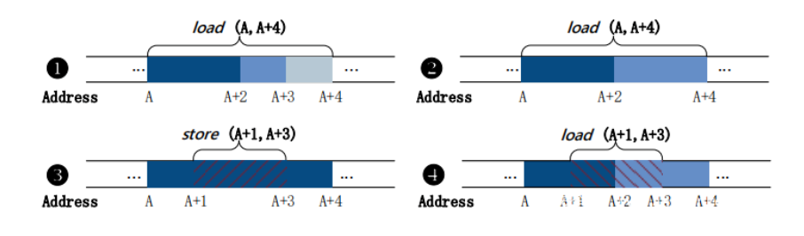
内存重叠
Wasm的存储区可以看作是未解释字节的向量，这意味着用户可以通过load和store以不同的值类型来解释这些原始位。
模拟内存的传统方法是使用线性数组，但是由于模拟了EOSIO智能合约的稀疏内存布局，非常耗费内存。因此决定使用key-value映射来模拟内存，此策略可能导致内存重叠，如下图所示：

Slide 24
内存重叠
通过合并分配的内存可以解决内存重叠问题。
Wasm提供了20多个与内存访问相关的指令。
首先为遇到的所有与存储相关的指令创建键-值映射，其中值是按位存储的数据。
然后，可以根据所提出的内存合并算法处理范围相邻或重叠的两个键的情况，该算法将更新相应的数据块以保证执行的准确性。
总之就是，尽力确保任意两个任意键之间的间隔至少为一位。通过这样做可以成功克服上图中提出的挑战。

Slide 25
库依赖
为了促进智能合约的开发，EOSIO允许将外部函数作为库导入，这意味着这些导入函数的主体将不会编译为Wasm字节码。 EOSIO官方为DApp开发人员提供了大量诸如系统库之类的函数。它们已在许多（如果不是大多数）智能合约中得到广泛使用。结果，由于缺少那些导入的函数调用的主体，因此分析将被错误地终止。
为了解决依赖关系，提出了一种按需且语义感知的方法来模拟导入的函数。
Notes:
为了解决依赖关系，提出了一种按需且语义感知的方法来模拟导入的函数。 仅关注其功能和副作用与本文的分析有关的功能。 必须正确模拟这些函数，以保证最终结果的正确性。 模拟的强度和覆盖范围取决于执行分析的需要。 对于某些函数，必须涵盖参数，返回值和副作用。 例如，与内存有关的函数memmov，在其中必须考虑其对符号内存的所有副作用。 对于其他一些可能只需要考虑可能的副作用。 例如，对于那些没有返回值且对漏洞检测没有影响的与表相关的函数，例如db_store_i64，可以平衡堆栈而无需模拟其行为。

Slide 26
05
系统设计与实现

Slide 27
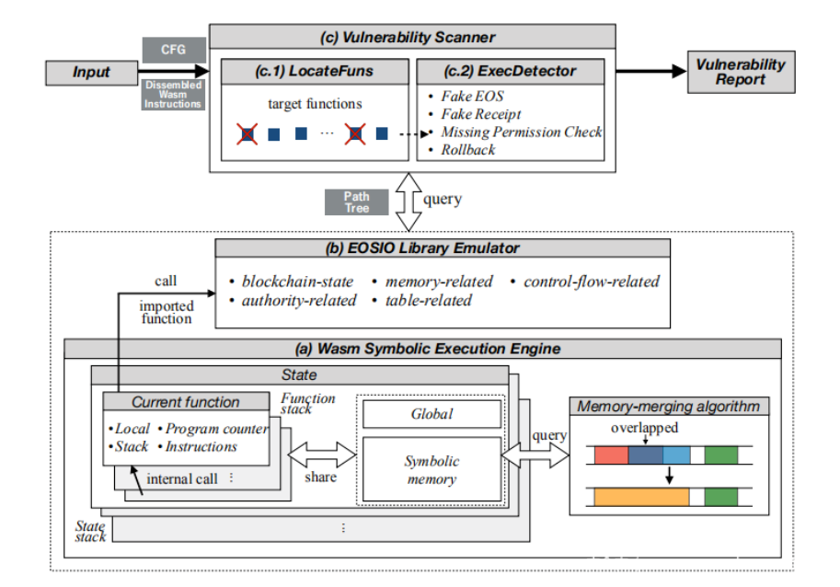
EOSAFE架构
如图所示，描绘了EOSAFE的总体架构，该架构以EOSIO智能合约的Wasm字节码作为输入，并最终确定该字节码是否易受攻击。
Wasm符号执行引擎
EOSIO 库模拟器
漏洞扫描程序（Scanner）
Notes:
EOSAFE基于Octopus（用于Wasm模块的安全分析框架）来启动预处理。每个智能合约将被发送到Octopus，以使用反汇编的Wasm指令构建其相应的控制流图（CFG）。
EOSAFE主要由三个模块组成，即Wasm符号执行引擎（简称Engine），EOSIO 库模拟器（简称Emulator）和漏洞扫描程序（Scanner）。如上图所示，将预处理后的输入（CFG）输入到Scanner，以使用Engine和Emulator通过两步过程（定位可疑函数和检测漏洞）执行漏洞检测。具体来说，Engine会相应地执行符号执行以及路径约束，Scanner将使用路径约束来执行漏洞检测。此外，当Engine遇到对导入函数的调用时，Engine会请求Emulator实现建模的行为。

Slide 28
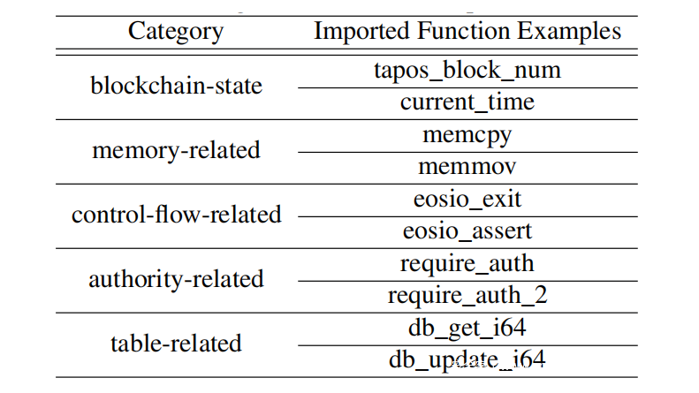
EOSIO库模拟器
使用按需和语义感知的方法来解决EOSIO库依赖关系。已经手动分析了排名前100位的流行DApp的智能合约和现有已知的易受攻击的智能合约，以从Function部分提取所有导入的函数。然后，根据其主要函数（如下表所示）将所有导入的函数分为五类进行模拟。最后，可以从模拟的导入函数中检索副作用。
Notes:
区块链状态函数：这些函数返回与区块链系统相关的常量，这些常量通常由智能合约用作种子以生成伪随机数。由于它们不会带来任何副作用，因此只是通过直接返回一个代表区块链状态的符号值来模拟它们。
与内存相关的函数：顾名思义，此类函数与已实现的符号内存有关。因此，将这些行为作为其初始进行模拟，并在插入新数据时应用内存合并算法。由于约束解决，为未定义的行为（例如memcpy函数的负长度）抛出了异常。
控制流相关函数：这些函数是可以根据其返回结果更改或终止智能合约的控制流的函数。因此如有必要，将分叉两条路径。例如，如果eosio_assert函数的谓词是符号值而不是特定的布尔值，则将生成两条路径。
与授权相关的函数：由于权限系统仅与缺少权限检查漏洞的检测有关，因此只需要检查这些函数的存在，而无需考虑特定的权限。因此，只返回一个符号值来平衡堆栈。
与表相关的函数： EOSIO中有一个特殊的数据结构，可以持久存储数据。与以太坊中的存储概念类似，此类数据保存在称为表的区块链中。通过一些特定于平台的指令，可以将Table视为支持CRUD操作（即，创建，检索，更新和删除）的数据库。对于这些函数只需要关注内存的副作用，而不是内部操作。

Slide 29
漏洞扫描器
为了检测多个漏洞，Scanner被设计为执行检测的通用框架。它主要包括两个步骤，即查找可疑函数和检测漏洞。
只需要关注有价值的函数，这些函数可以调用具有更改链上状态的外部函数，包括send_inline，db_update_i64和db_store_i64。根据观察，在大多数情况下，这些有价值的函数可以试探性地视为目标函数，从而可以显著减少分析时间。结果，借助CFG和路径树（由约束和有价值的函数组成），可以高效、准确地识别漏洞。

Slide 30
06
效果

Slide 31
效果
利用Octopus构建Wasm字节码的CFG，并使用Z3定理证明（版本4.8.6）作为约束求解器。所有其他主要组件，包括Wasm符号执行引擎，库模拟器和漏洞扫描程序，均已设计和实现的前提下，对其效果进行了测试。评估以下三个方面
EOSAFE在检测EOSIO智能合约的漏洞方面的准确性如何？
这些漏洞在生态系统中是否普遍存在？
攻击者利用了多少智能合约，这些攻击的影响是什么？

Slide 32
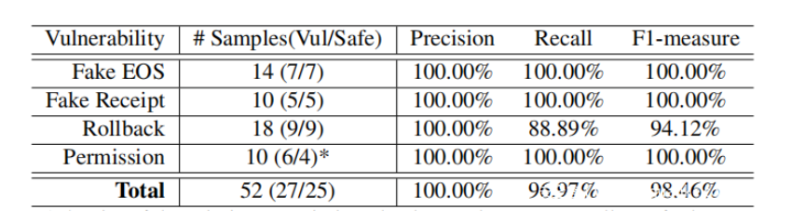
漏洞检测准确性
在52份智能合约中，EOSAFE将26份标记为易受攻击，只有一个漏报性案例（属于回滚），没有误报性，准确率和召回率分别为100％和96.97％。
Notes:
上表显示了详细的结果。对于回滚的唯一错误否定情况，即fair-dogegame / betdogewallt，根本原因是可疑的揭示数量过多，无法建立路径，并且在给定的超时时间（此处为5分钟）内象征性地执行了它们。手动定位易受攻击的函数（即func73）后，可以获得正确的结果。因此，优化策略引入了漏报性，这是准确性和可伸缩性之间的折衷。例如，通过探索更多路径并增加分析时间，很容易调整本文的方法以涵盖该方法。尽管如此，由于大多数智能合约并不太复杂，因此在实验过程中很少见到这种例外情况。

Slide 33
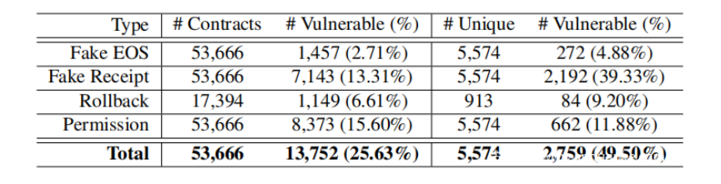
漏洞的普遍程度
使用DAppTotal-一种可靠的多平台DApp浏览器来标记游戏DApp，并使用此类合约（17,394）进行回滚漏洞检测。对于其他三种漏洞，将扫描器应用于所有53,666个合约（请参见下表）。
上表显示了总体结果，在53,666个智能合约中，有25％以上是易受攻击的（请参阅第3列）。
Notes:
上表显示了总体结果。在53,666个智能合约中，有25％以上是易受攻击的（请参阅第3列）。缺少权限检查漏洞是最普遍的漏洞，影响了超过15％的智能合约。伪造的收据漏洞也很普遍（13％）。对于回滚漏洞，尽管仅分析了游戏DApp的17,000个智能合约，但其中有1000多个易受攻击。伪造的EOS漏洞影响了大约2.7％的智能合约。这表明EOSIO智能合约生态系统中普遍存在安全漏洞，同时也说明了识别和防止此类漏洞的紧迫性。

Slide 34
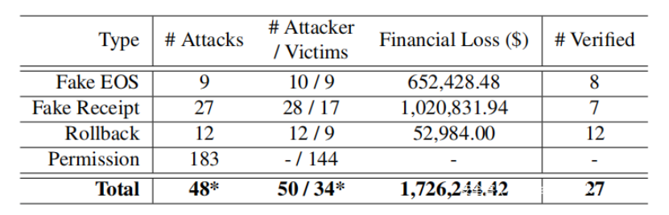
存在攻击
总体结果如上表所示。总共确定了48个攻击，包括9个虚假EOS攻击，27个虚假收据攻击和12个回滚攻击。此外，还确定了183个未执行权限检查的调用操作（属于144个合约）。值得注意的是，对于这些缺少权限检查的操作，其中一些是预料之中的。很难区分它们是否是攻击，并且无法估计经济损失。因此将其视为滥用行为，而不是攻击。

Slide 35
总结
这篇论文是首个有关检测EOSIO智能合约中的安全漏洞工作。在文中提出了EOSAFE，是一个准确且可扩展的框架，该框架能够检测EOSIO特定的漏洞。
实验结果表明，EOSAFE具有良好的性能。
大规模评估研究进一步揭示了生态系统中的严重安全问题，即超过25％的智能合约易受攻击，并且成功造成了许多著名攻击事件。

Slide 36
2022
汇报完毕 感谢您的聆听
汇报人：彭婷

